Slide 1

Volba typů modelů, specifikace fyzikálních vlastností, definování okrajových podmínek
Seminář č. 8

Slide 2
Klíčová slova
  simulační parametry, podmínka VELOCITY, podmínka FILTR, podmínka HEAT, podmínka SYMMETRY, karta materiálu
  Cíle kapitoly
  Cílem kapitoly je pokračovat v přípravách na spuštění vlastní simulace navrhnuté úlohy.

Slide 3
Úvod do kapitoly
  V druhé ze tří kapitol zaměřených na nastavení a spuštění vlastní simulace v programu ProCAST bude pozornost zaměřena na definování simulačních parametrů – okrajových podmínek, především jednotlivých podmínek jako jsou podmínka rychlosti plnění (VELOCITY), podmínka související s definicí chování filtru (FILTER), podmínka související s přestupy tepla (HEAT). V případě, že existuje více forem vedle sebe, definuje se rovněž podmínka symetrie (SYMMETRY). Konec této kapitole je pak věnován kartě materiálu, kde je třeba dodefinovat jejich fyzikální vlastnosti a např. teplotu, tepelné kapacity, entalpie nebo napěťové stavy.

Slide 4
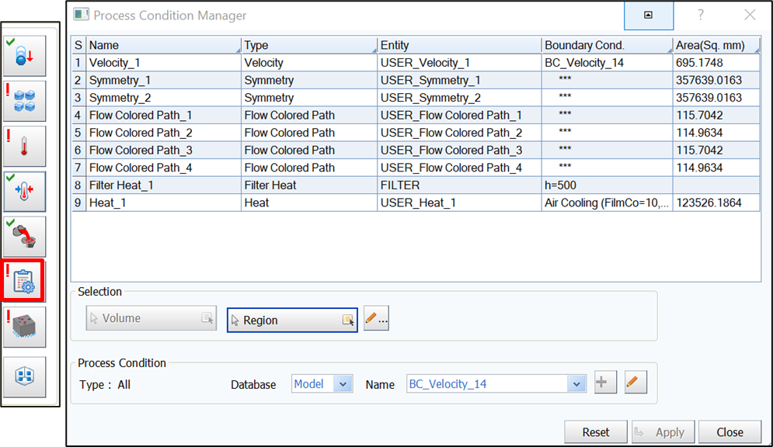
Visual – Cast 14.5
2 f) Simulační parametry
Zadané parametry:

Slide 5
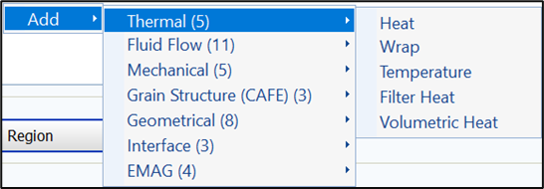
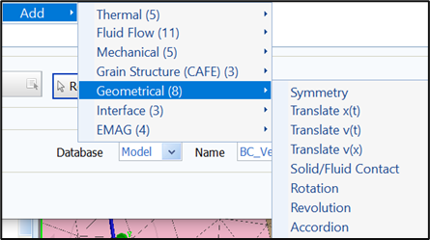
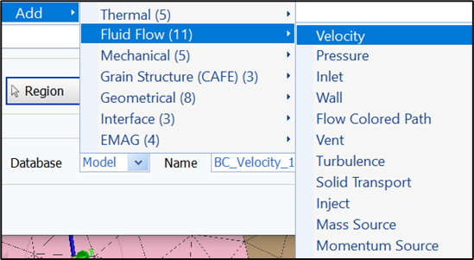
Visual – Cast 14.5
Volba podmínky: pravým do tabulky = Add = zvolím podmínku př. Rychlost plnění, heat = přestup tepla – použití. Zásyp hladiny, sálání okolních forem.... Filter heat.

Slide 6
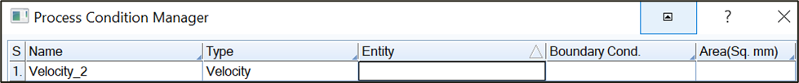
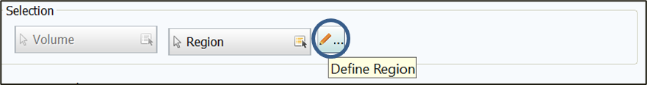
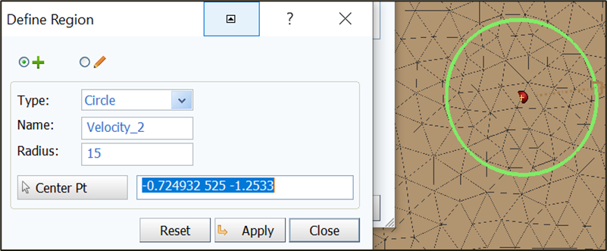
Visual – Cast 14.5
- Pravým v tabulce - Add, thermal, velocity – v tabulce se objeví podmínka = definice

Slide 7
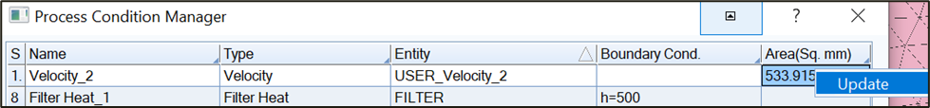
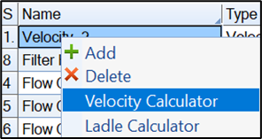
Visual – Cast 14.5
- Levým kliknu na plochu vtokové jamky, zvolím si radius 18, potvrdím APPLY
Pravým kliknu do kolonky AREA a je možno změnit výběr plochy = Update na radius 18 = 695 Area
Pravým na velocity = výpočet rychlosti plnění

Slide 8
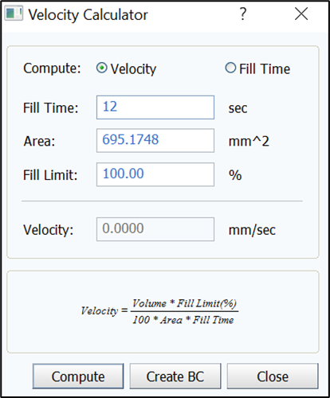

Visual – Cast 14.5
- Compute: Velocity
- Fill Time: Zadám rychlost plnění – 12s
- Compute
- Create BC
- Podmínka se zapíše v tabulce

Slide 9
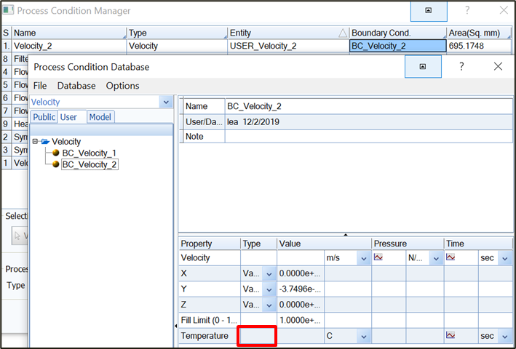
Visual – Cast 14.5
- levým na velocity
- pastelka – editovat podmínku
- při tvorbě rychlosti doplnit teplotu plnění = 1390 ˚C, popř Fill limit – někdy není třeba zaplnit celou jamku, používáme 98%, zde necháme 100%

Slide 10
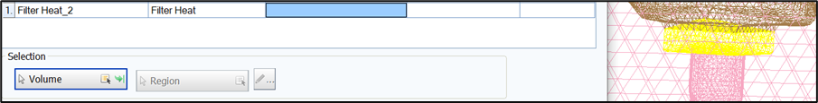
Visual – Cast 14.5
Podmínka: FILTER:
- Pravým do tabulky = add = thermal = Filter Heat
- Volume = v objemech zvolím FILTER
- Vyberu, potvrdím klik na zelenou šipku
- Pravým - boundary condition = h = 500 APPLY
Podmínka: Flow Colored Path: při plnění vidíme – plnění jednotlivými zářezy – rozděleno barevně.

Slide 11
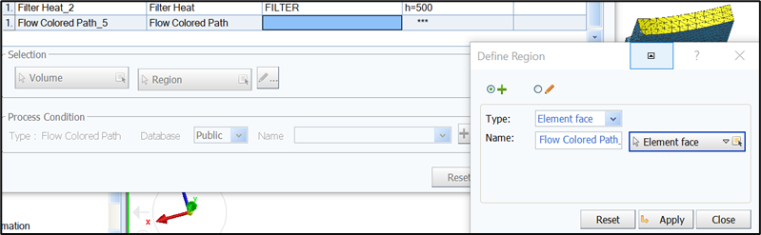

Visual – Cast 14.5
- Panel nástrojů = „paletka“ selection = VOLUME, schovám formu, nálitky – vidím plochy zářezů
- Levým na entitu dané podmínky, pastelka = element face
- Zvolím selection continous, zvolím plochu zářezu = potvrdím, pokračuji pro zbylé zářezy

Slide 12
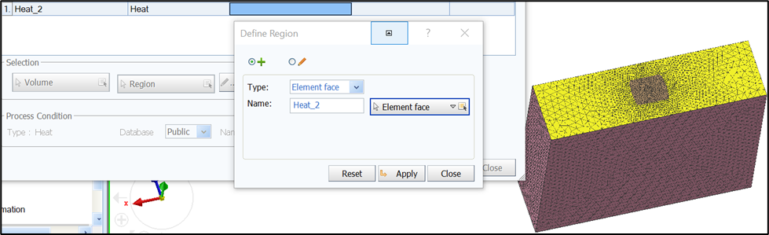
Visual – Cast 14.5
Podmínka: HEAT:
- Pravým v tabulce – thermal – HEAT
- Pastelka – element face – výběr horní plochy formy, kromě vtokové jamky
- Stejný způsob definice plochy jako u colored flow, pomocí výběru selection continuous, APPLY

Slide 13
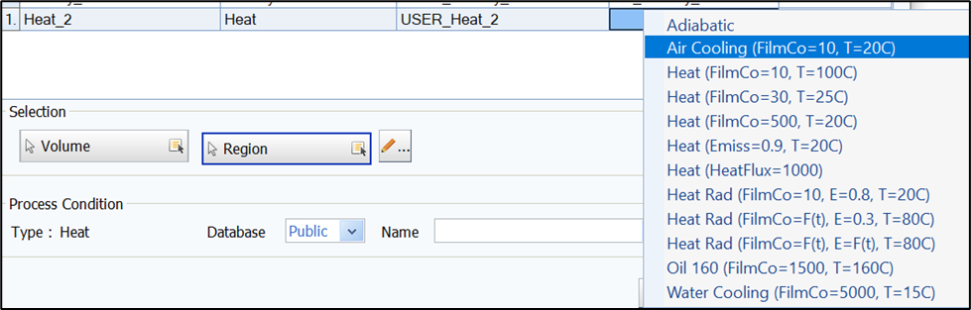
Visual – Cast 14.5
- Na tuto plochu dáváme definici Air Cooling = ochlazování plochy vzduchem
- Pravým na Boundary conditions a vybrat podmínku v public APPLY

Slide 14
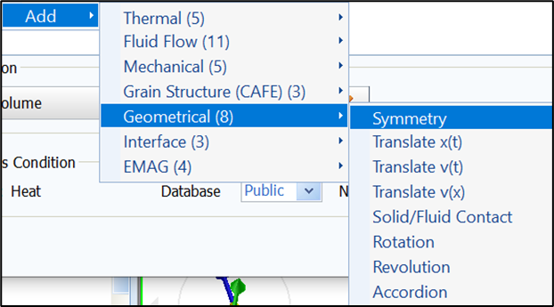
Visual – Cast 14.5
Podmínka: SYMETRIE:
- Použití v případě více forem vedle sebe

Slide 15
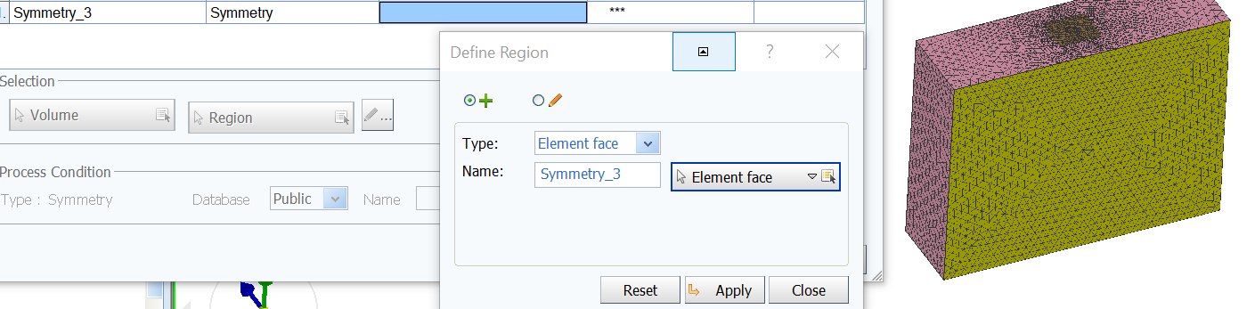
Visual – Cast 14.5
- Selection continuous – plochy obou bočních ploch formy

Slide 16
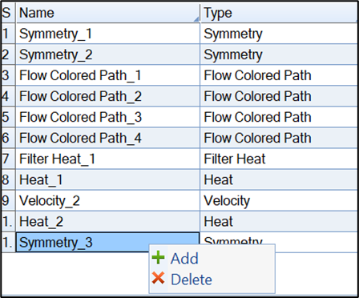
Visual – Cast 14.5
- Pastelka, element face – zvolím plochu, potvrdím, opakuji také pro druhou stranu
Mazání podmínky, pravým kliknu na tu co nepotřebuji = delete

Slide 17
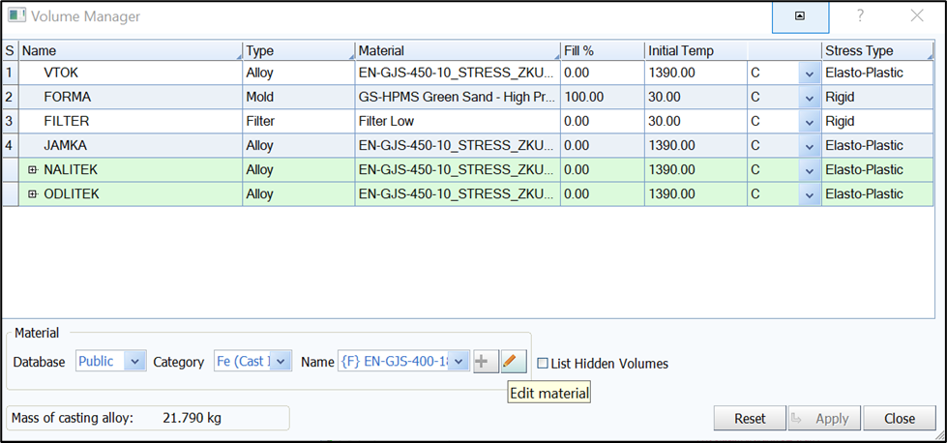
Visual – Cast 14.5
Karta materiálů: chemické složení, teploty liquidu, solidu, stress data...
Volume manager =

Slide 18
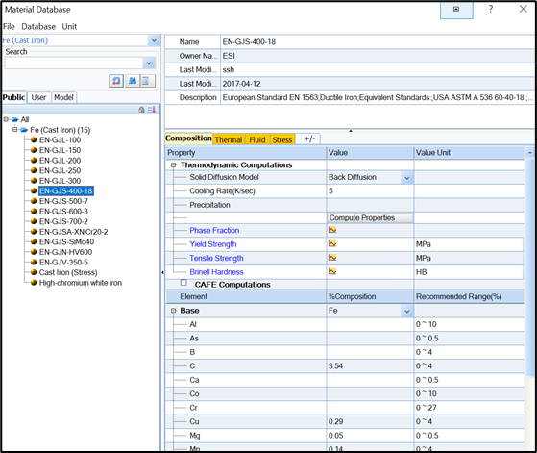
Visual – Cast 14.5
Vyberu materiál, který mě zajímá = public – Fe /cast/ EN-GJS-400-18/ PASTELKA
Karta materiálu:
Composition - Chemické složení
Thermal -tepelné vlastnosti
Fluid – tekutost/viskozita, prodyšnost/
Stress – hodnoty „stresu“ napětí

Slide 19
Visual – Cast 14.5

Slide 20
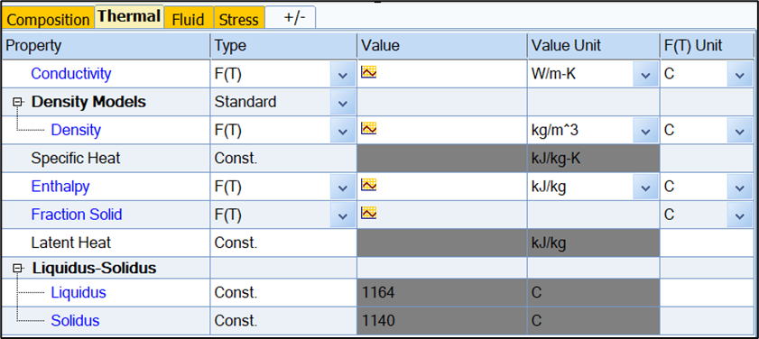
Visual – Cast 14.5
Teplota solidu – zadávám do DT stop – stop kritérium při výpočtu simulace. 10˚C pod solidem.
Materiály se dají vytvořit, je nutné znát chemické složení. A překontrolovat data po vytvoření materiálu – stres data, fluid....

Slide 21
Kontrolní otázky
1. Které parametry lze například ovlivnit nastavením okrajových podmínek?
2. Jaká podmínka řeší přestup tepla z formy do okolního prostředí?
3. Popište způsoby, jakými lze definovat rychlost plnění formy.
4. Čeho můžeme dosáhnout výběrem podmínky Flow Colored Path?
5. K čemu slouží funkce „DATA CHECK“?
6. Proč se do numerických simulací plnění a tuhnutí zahrnuje také vliv vedlejší formy přes podmínku symetrie?
7. Které parametry lze nastavit na kartě materiálu?
8. Z jakého důvodu hraje při numerických simulacích velmi významnou roli viskozita materiálu?

